Slide 1
Библиотека «ЭПОС»: новые возможности и перспективы
Вебинар для педагогов, которые ранее не работали с
Библиотекой «ЭПОС»
Филиппова Вероника Андреевна
главный специалист Центра цифровизации и
развития образовательных систем
ГАУ ДПО "Институт развития образования Пермского края"

Slide 2
План вебинара
Краткая характеристика Библиотеки «ЭПОС»
Преимущества и особенности Библиотеки «ЭПОС»
Структура Библиотеки «ЭПОС»
Научно-методическая поддержка педагогов при работе в Библиотеке «ЭПОС»
Перспективы развития Библиотеки «ЭПОС»
Анонс конкурса для педагогов общеобразовательных организаций Пермского края

Slide 3
Педагог может самостоятельно создавать электронные образовательные материалы и загружать уже созданные вне Библиотеки «ЭПОС»

Slide 4
Загрузка изображений, видео и аудио материалов

Slide 5
Создание интерактивного задания

Slide 6
Создание и загрузка приложения с помощью сервиса LearningApps.org

Slide 7
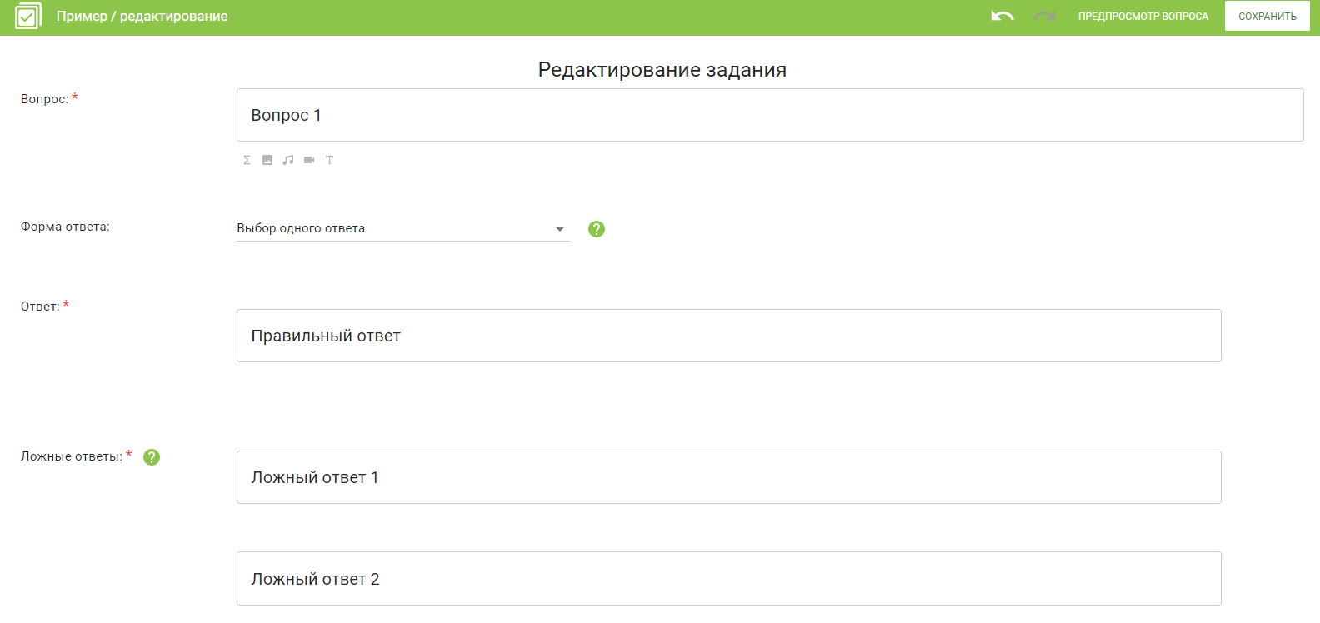
Создание тестов и тестовых заданий

Slide 8
Создание электронных сценариев уроков (ЭСУ)

Slide 9
Педагог может добавлять и хранить различные образовательные материалы в электронной форме

Slide 10
Загрузка файлов формата .pdf, .docx, .pptx, .xlsx

Slide 11
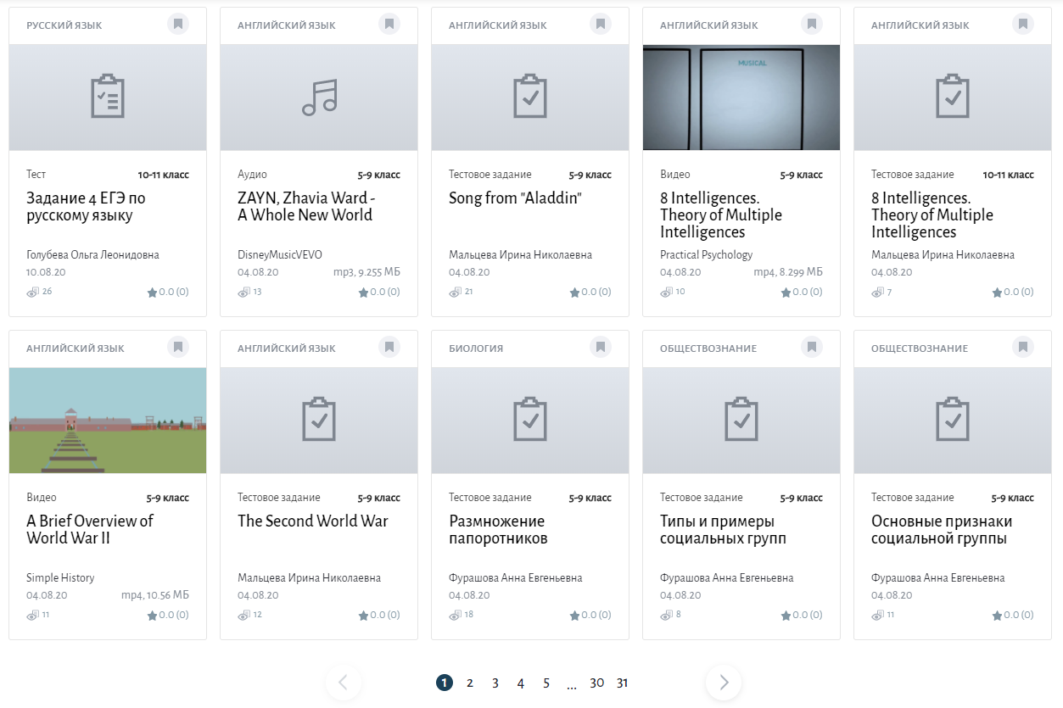
ЭОМ педагогов ОО Пермского края, опубликованных в Каталоге

Slide 12
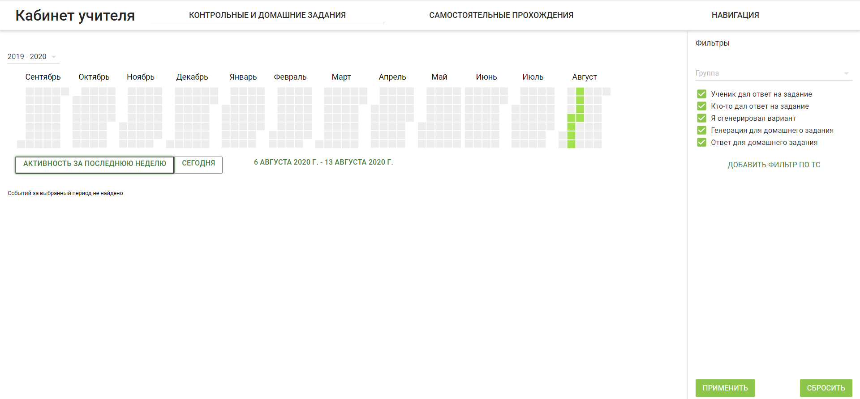
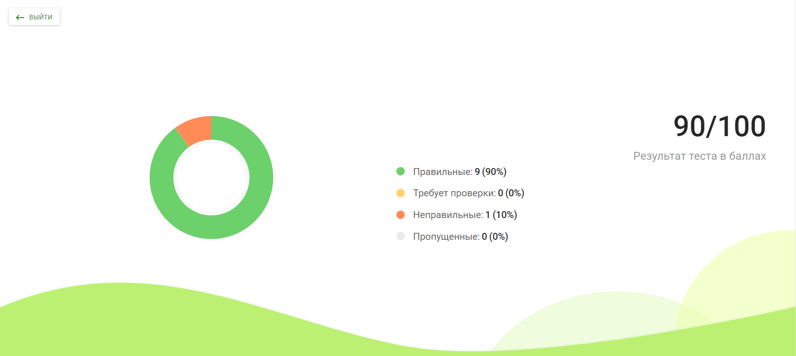
Преимущества Библиотеки «ЭПОС»:
Ресурс, в котором созданы условия, обеспечивающие широкий доступ и вариативное использование имеющихся в нём средств для повышения качества учебного процесса

Slide 13
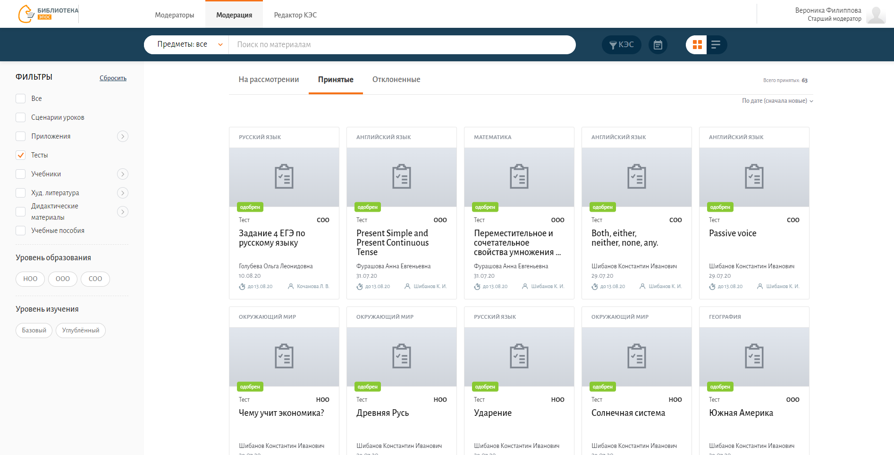
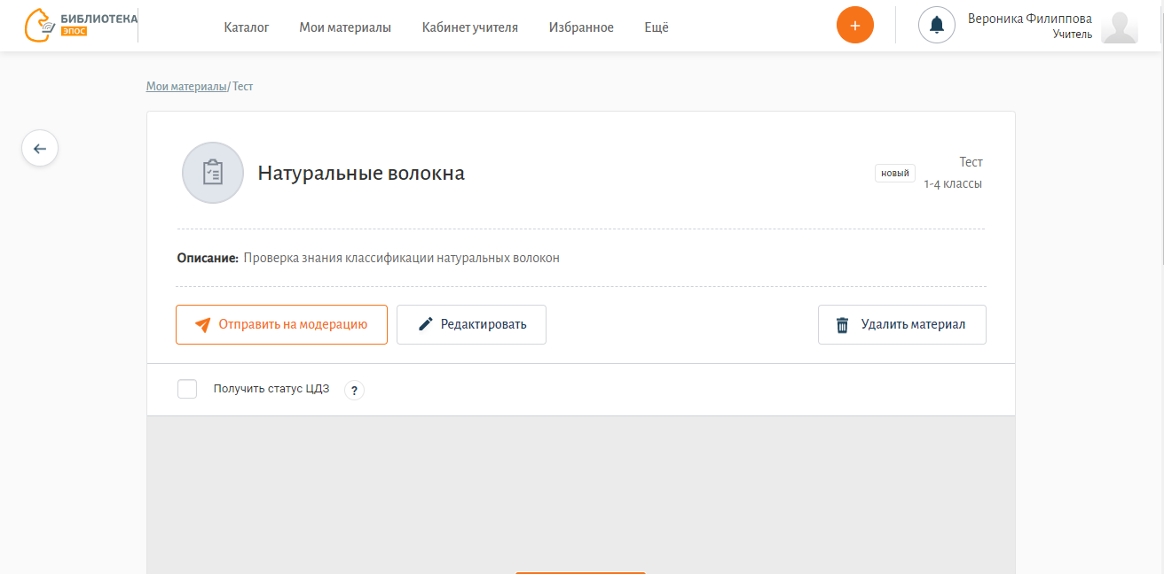
Преимущества Библиотеки «ЭПОС»:
Ресурс, который позволяет осуществить общественно-профессиональную экспертизу методических материалов и дидактических разработок созданных педагогами
Материалы отправляются на модерацию вместе с подачей оформленной по форме заявки на модерацию, заявки направляются на эл. почту Центра цифровизации и развития образовательных систем epos@iro.perm.ru

Slide 14
Преимущества Библиотеки «ЭПОС»:
Ресурс, который позволяет разместить для общего или личного использования актуальный педагогический опыт, в том числе опыт инновационной деятельности

Slide 15
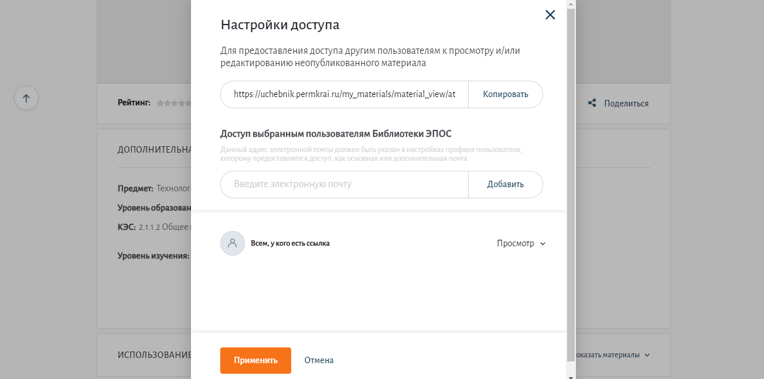
Преимущества Библиотеки «ЭПОС»:
Ресурс, который способствует сетевому взаимодействию педагогов

Slide 16
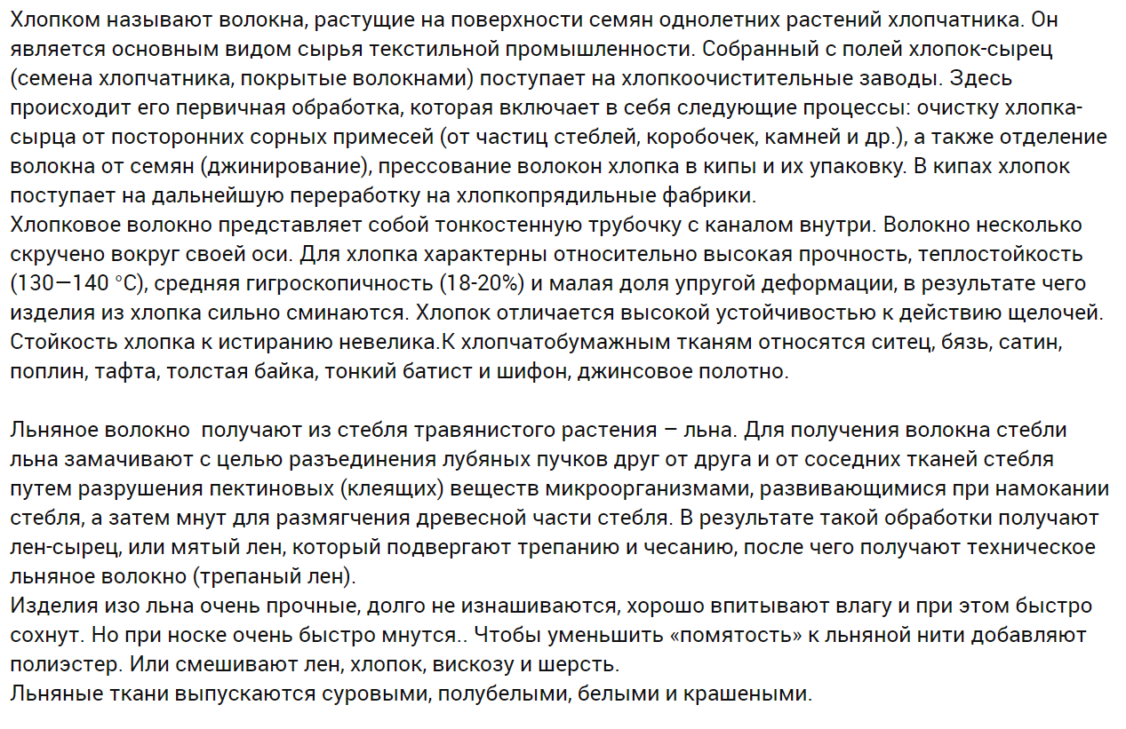
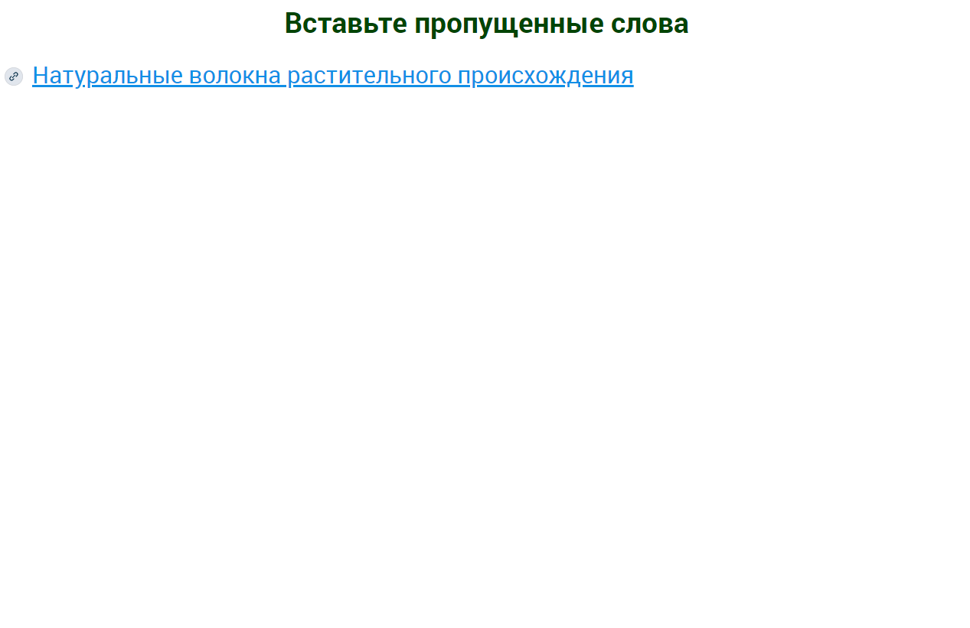
Преимущества «Библиотеки ЭПОС»:
Ресурс, который позволяет внедрить современные информационные технологии в образовательный процесс

Slide 17
Преимущества Библиотеки «ЭПОС»:
Ресурс, который способствует повышению уровня ИКТ-компетенции педагога и позволяет создавать новые формы образовательных материалов

Slide 18
Особенности Библиотеки «ЭПОС»:
Библиотека ЭПОС позволяет работать с электронными образовательными материалами в соответствии с требованиями Законодательства РФ:
Имеет сертификат безопасности;
Обеспечивает сохранность персональных данных;
Обеспечивает соответствие контента требованиям к образовательной деятельности;
Способствует соблюдению прав на интеллектуальную собственность (ее продукты).

Slide 19
План вебинара
Краткая характеристика Библиотеки «ЭПОС»
Преимущества и особенности Библиотеки «ЭПОС»
Структура Библиотеки «ЭПОС»
Научно-методическая поддержка педагогов при работе в Библиотеке «ЭПОС»
Перспективы развития Библиотеки «ЭПОС»
Анонс конкурса для педагогов общеобразовательных организаций Пермского края

Slide 20
Структура Библиотеки «ЭПОС»
Библиотека «ЭПОС»
Личный аккаунт педагога
Каталог Библиотеки «ЭПОС»
Личные материалы

Slide 21
Каталог Библиотеки ЭПОС – материалы, которые служат не только примером того, что может быть разработано, но и могут быть использованы педагогами на своих уроках

Slide 22
Электронный сценарий урока (ЭСУ)

Slide 23
В разделе «Мои материалы» хранятся созданные самостоятельно и/или скопированные из «Каталога» Библиотеки материалы

Slide 24
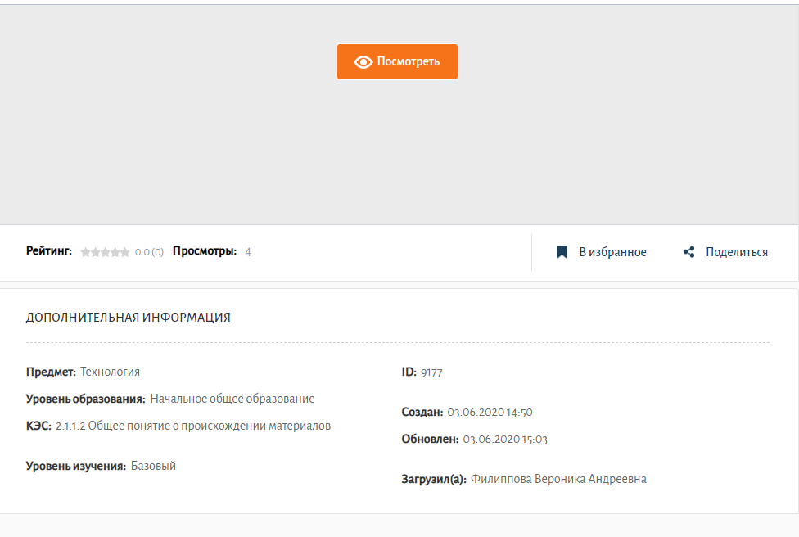
Добавление материалов в раздел «Избранное» облегчает поиск понравившегося материала в будущем для использования на своем уроке

Slide 25
В разделе «История просмотров» можно посмотреть материалы, которые ранее, при предварительном просмотре, не были сохранены в разделах «Избранное» или «Мои материалы»

Slide 26
План вебинара
Краткая характеристика Библиотеки «ЭПОС»
Преимущества и особенности Библиотеки «ЭПОС»
Структура Библиотеки «ЭПОС»
Научно-методическая поддержка педагогов при работе в Библиотеке «ЭПОС»
Перспективы развития Библиотеки «ЭПОС»
Анонс конкурса для педагогов общеобразовательных организаций Пермского края

Slide 27
Перспективы развития Библиотеки ЭПОС
Электронные образовательные материалы, разработанные по заказу ИРО ПК (по краеведению и профессиональной ориентации)
Материалы, разработанные педагогами общеобразовательных организаций Пермского края
Художественная литература и материалы, предоставленные библиотеками края
Наиболее интересные и/или востребованные электронные пособия и учебники

Slide 28
Конкурс «ЭПОС. Учитель. Урок» для педагогов ОО Пермского края по разработке электронных образовательных материалов
В Конкурсе могут принять участие все желающие педагоги общеобразовательных организаций Пермского края, самостоятельно разработавшие авторские электронные сценарии уроков в электронной образовательной среде Библиотеки «ЭПОС»
Номинации:
начальное образование,
математика и информатика,
русский язык и литература,
естественные науки,
социально-гуманитарные науки.

Slide 29
Контактные данные специалистов Центра цифровизации и развития образовательных систем
По методическим вопросам – методист, Кочанова Людмила Владимировна (e-mail: klv-ros@iro.perm.ru, тел.: 8-952-332-78- 46).
По организационным вопросам (модерация публикация материалов педагогов) – научный сотрудник, Фурашова Анна Евгеньевна (e-mail: fae-ros@iro.perm.ru, тел.: 8-963-85-85-041).
По вопросам информационной кампании и участия в КСПГ (информирование и обучение педагогов) – главный специалист, Филиппова Вероника Андреевна (e-mail: fva-ros@iro.perm.ru, тел.: 8-902-79-81-406).
По техническим вопросам – программист, Шибанов Константин Иванович (e-mail: ski-otkt@iro.perm.ru)

